Slide 1
12.02.2021
Классная работа
Основное свойство дроби

Slide 2
Повторение
Что такое доля?
Арбуз разрезали на 6 долей и хотят разделить поровну на 6 детей. Какую долю получит каждый ребенок?

Slide 3
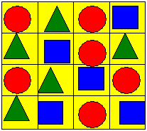
Запишите, какую часть всех фигур составляют: а) одна любая фигура, б) круги, в) квадраты,
г) треугольники?

Slide 4
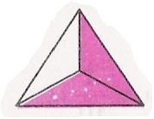
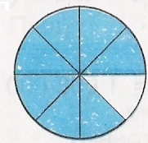
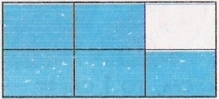
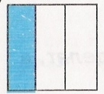
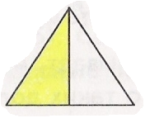
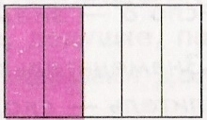
Подумай и ответь.
Какая часть фигуры закрашена?

Slide 5
На сколько равных частей разделили целое, если в результате получились: четвёртые доли? Седьмые доли? Десятые доли?

Slide 6
Из каких частей состоит дробь?
Показывает, сколько равных частей взяли
Числитель
Черта дроби
Показывает, на сколько равных частей разделили объект
Знаменатель

Slide 7
Задачи
В саду растет 24 дерева, из них 7 груши. Какую часть всех деревьев составляют груши?
В автопарке 96 автомобилей, 25 грузовиков. Какую часть всех автомобилей составляют грузовики?

Slide 8
Правильная дробь
Неправильная дробь
Дробь, у которой числитель меньше знаменателя называется правильной, а дробь, у которой числитель больше знаменателя или равен называется неправильной.

Slide 9
Прочитайте дроби.

Slide 10
Задача
Начертите координатный луч, единичный отрезок которого равен 7 см. Отметьте на нем точки с координатой

Slide 11
Математический диктант

Slide 12
1.

Slide 13
2.
Правильные дроби
Неправильные дроби

Slide 14
Отметьте на координатном луче мигающую точку.
3
0
1
7

Slide 15
Отметьте на координатном луче мигающую точку.
7
0
1
9

Slide 16
Отметьте на координатном луче мигающую точку.
Подумай!
;
0
1

Slide 17
Отметьте на координатном луче мигающую точку.
;
Подумай!
0
1

Slide 18
Найдите координаты точек.
1
0
В
А
С

Slide 19
Основное свойство дроби:
Если числитель и знаменатель дроби умножить или разделить на одно и то же число, отличное от нуля, то получится дробь, равная данной.

Slide 20
Основное свойство дроби на математическом языке:
Где с 0

Slide 22
Деление числителя и знаменателя дроби на одно и то же число называют сокращением дроби.

